Slide 1






Nhóm Quản trị DLL
Hotel Booking Analysis using PySpark

Slide 2

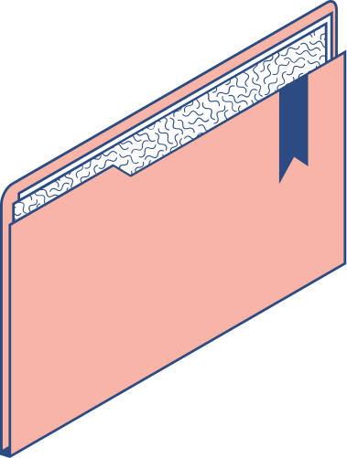

Giới thiệu
Trong ngành du lịch và khách sạn, quản lý đặt phòng là một trong những vấn đề quan trọng nhất. Khi tiến hành đặt phòng khách sạn, khách hàng không chỉ cần xem xét yếu tố giá cả mà còn phải quan tâm đến thời điểm đặt phòng và thời gian lưu trú để có trải nghiệm tốt nhất. Một câu hỏi thường gặp là khi nào là thời điểm tốt nhất trong năm để đặt phòng khách sạn? Nắm bắt được các xu hướng và biến động trong ngành, các nhà quản lí khách sạn đã sử dụng các công nghệ nhân tạo và học máy để ước tính chính xác về tần suất và lượng đặt phòng, tỉ lệ hủy phòng trong tương lai từ đó giúp họ tối ưu hóa lịch đặt phòng và tăng cường doanh thu. Có rất nhiều công cụ và phương pháp nhưng trong bài viết này nhóm chúng tôi sử dụng PySpark kết hợp cùng với sức mạnh của Apache Spark và sự linh hoạt của ngôn ngữ lập trình Python để có thể giải đáp những vấn đề các nhà quản trị khách sạn đưa ra.

Slide 3

II. Các nghiên cứu liên quan
3.Nghiên cứu “ Dự đoán lòng trung thành của khách hàng cho ngành khách sạn bằng phương pháp học máy” của 5 tác giả Iskandar Zul Putera Hamdan, Muhaini Othman, Yana Mazwin Mohmad Hassim, S. Marjudi, Munirah Mohd Yusof
1.Nghiên cứu “Hệ thống dự đoán giá vé máy bay và giá khách sạn sử dụng thuật toán học máy tổng hợp” của 4 tác giả Tejal Dimble, Nikita Pandey, Harshada Narkhede, Ruturaj More Students
2.Nghiên cứu “So sánh và phân tích các mô hình học máy để dự đoán việc hủy đặt phòng khách sạn” của 4 tác giả Yiying Chen, Chuhan Ding, Hanjie Ye, Yuchen Zhou

Slide 4
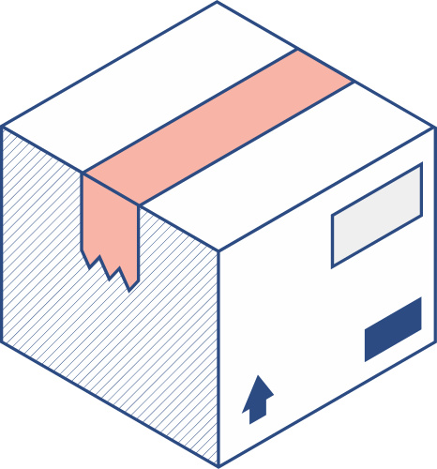


III. Phương pháp
Các kỹ thuật nền tảng
Trong lĩnh vực phân tích đặt phòng khách sạn, các nền tảng kỹ thuật khác nhau đóng vai trò then chốt trong việc thu thập, xử lý và phân tích dữ liệu để rút ra những hiểu biết sâu sắc có thể hành động. Những nền tảng này bao gồm một loạt các công nghệ và công cụ được thiết kế để xử lý sự phức tạp của dữ liệu đặt phòng khách sạn và hỗ trợ các chủ khách sạn và các bên liên quan đưa ra quyết định sáng suốt. Dưới đây, chúng tôi đi sâu vào các nền tảng kỹ thuật quan trọng giúp phân tích đặt phòng khách sạn:

Slide 5




1
2
3
4
5
HỆ THỐNG QUẢN LÍ TÀI SẢN KHÁCH SẠN(PMS)
ĐẠI LÝ DU LỊCH TRỰC TUYẾN (OTA)
HỆ THỐNG QUẢN LÝ QUAN HỆ KHÁCH HÀNG (CRM)
HỆ THỐNG QUẢN LÝ DỮ LIỆU (DMS)
HỆ THỐNG LƯU TRỮ DỮ LIỆU PHÂN TÁN
6
7
8
9
10
CÔNG CỤ XỬ LÝ VÀ PHÂN TÍCH DỮ LIỆU
KỸ THUẬT HỌC MÁY VÀ HỌC SÂU
XỬ LÝ NGÔN NGỮ TỰ NHIÊN (NLP)
HỆ THỐNG KHUYẾN NGHỊ
CÔNG CỤ TRỰC QUAN HÓA DỮ LIỆU

Slide 6


2. Đề xuất phương pháp
a. Xây dựng mô hình Decision Tree để phân tích
đặt phòng khách sạn
Giới thiệu:
Trong phần này, chúng em đề xuất sử dụng thuật toán Decision Tree để dự đoán mô hình đặt phòng khách sạn. Decision Tree cung cấp một cách tiếp cận trực quan để hiểu các mẫu dữ liệu, khiến chúng phù hợp để phân tích các quy trình ra quyết định phức tạp như đặt phòng khách sạn.
Bằng cách sử dụng thuật toán Decision Tree để phân tích đặt phòng khách sạn, chúng em dự đoán sẽ xác định được các yếu tố chính ảnh hưởng đến việc hủy và không hủy đặt phòng. Mô hình Decision Tree sẽ cung cấp thông tin chuyên sâu về hành vi của khách hàng, giúp ban quản lý khách sạn tối ưu hóa chiến lược đặt phòng và giảm thiểu tình trạng hủy đặt phòng.
Kết quả dự kiến:

Slide 7


b. Xây dựng mô hình Random Forest để phân tích đặt phòng khách sạn
Giới thiệu:
Random Forest là một kỹ thuật học tập tổng hợp kết hợp nhiều Decision Tree để nâng cao độ chính xác của dự đoán. Trong bối cảnh phân tích đặt phòng khách sạn, Random Forest mang lại hiệu suất vượt trội bằng cách giảm thiểu tình trạng trang bị quá mức và nắm bắt các mối quan hệ dữ liệu phức tạp.
Mô hình Random Forest dự kiến sẽ hoạt động tốt hơn mô hình Decision Tree bằng cách tận dụng phương pháp học tập tổng thể. Nó sẽ đưa ra những dự đoán chính xác hơn về việc hủy đặt phòng khách sạn, cho phép ban quản lý khách sạn đưa ra quyết định sáng suốt và cải thiện sự hài lòng của khách hàng.
Kết quả dự kiến:

Slide 8


c. Xây dựng mô hình XGBoost để phân tích đặt phòng khách sạn
Giới thiệu:
XGBoost (Tăng cường độ dốc cực cao) là một thuật toán tăng cường độ dốc mạnh mẽ được biết đến với hiệu suất vượt trội trong các tác vụ lập mô hình dự đoán. Bằng cách xây dựng mô hình XGBoost để phân tích đặt phòng khách sạn, chúng tôi mong muốn tận dụng khả năng của nó để dự đoán chính xác kết quả đặt phòng.
Chúng tôi dự đoán mô hình XGBoost sẽ thể hiện hiệu suất dự đoán vượt trội so với cả mô hình Decision Tree và Random forest. Khả năng xử lý các mối quan hệ dữ liệu phức tạp và tối ưu hóa độ chính xác dự đoán khiến nó trở thành lựa chọn lý tưởng để phân tích đặt phòng khách sạn, giúp đưa ra quyết định tốt hơn và mang lại sự hài lòng cho khách hàng.
Kết quả dự kiến:

Slide 9

Các phương pháp được đề xuất này nhằm mục đích tận dụng các thuật toán học máy tiên tiến để phân tích dữ liệu đặt phòng khách sạn một cách hiệu quả, cung cấp những hiểu biết có giá trị để tối ưu hóa chiến lược đặt phòng và nâng cao trải nghiệm của khách hàng.

Slide 10

IV. Thực nghiệm

Slide 11
4.1. Miêu tả dữ liệu
- Ngữ cảnh: Tập dữ liệu này cung cấp bức tranh chi tiết về từng hồ sơ đặt phòng, cho phép phân tích hành vi của khách, hình thức đặt phòng và hiệu suất của khách sạn.
- Mục tiêu: Để phân tích hành vi đặt phòng khách sạn và hiểu rõ hơn về các yếu tố ảnh hưởng đến việc đặt phòng và quản lý các đặt phòng trong ngành công nghiệp lưu trú.

Slide 12

Bộ dữ liệu bao gồm thông tin:
· Tên khách sạn.
· Trạng thái phòng đã đặt đã bị hủy bỏ hay không được miêu tả tại cột is_canceled.
· Thời gian từ lúc đặt phòng cho đến ngày đến, thông tin về ngày đến.
· Số đêm lưu trú vào cuối tuần và trong tuần.
· Thông tin về loại phòng, thông tin về đặt cọc, thông tin về yêu cầu đặc biệt, thông tin về giá đặt phòng trung bình mỗi đêm
· Thông tin về khách hàng: Số lượng người lớn, trẻ em, em bé,....
· Thông tin về trạng thái đặt phòng: Trạng thái hiện tại của đặt phòng, bao gồm có thể là "Confirmed" (Xác nhận), "Canceled" (Hủy bỏ), hoặc "Check-Out" (Ra khỏi khách sạn).

Slide 13
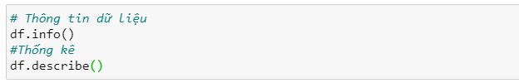
4.2. Tiền xử lý dữ liệu
Đọc dữ liệu
Thông tin dữ liệu và thống kê:

Slide 14
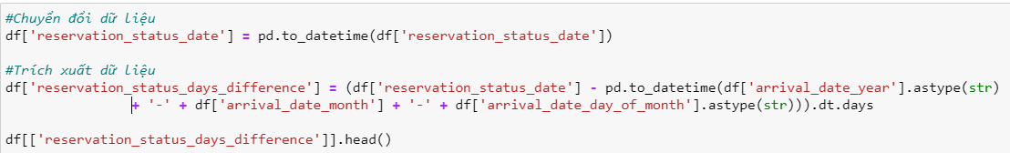
Tỷ lệ hủy đặt phòng:
Chuyển dổi dữ liệu:

Slide 15
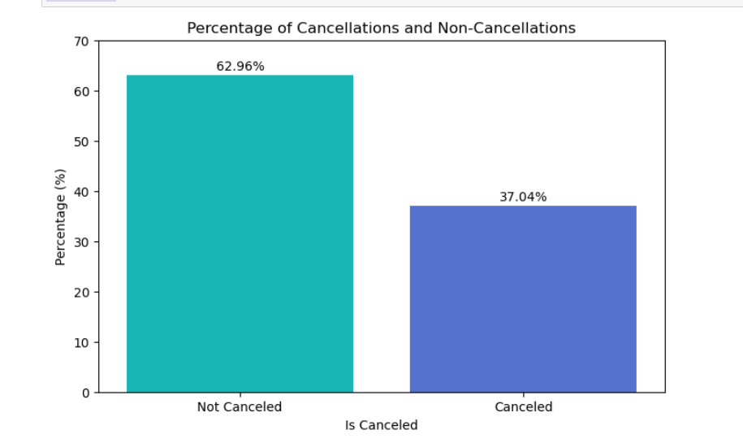
Khám phá dữ liệu EDA
Biểu đồ cột thể hiện phần trăm của số lượng đặt phòng đã bị hủy và không bị hủy trong tập dữ liệu

Slide 16

4.3 Các độ đo đánh giá hiệu năng
Trong nghiên cứu này chúng tôi sử dụng bốn chỉ số bao gồm accuracy, precision, recall và F1 score để đánh giá mô hình.
- Precision là tỷ lệ giữa số lượng mẫu được dự đoán khớp mẫu trên tổng dự đoán khớp mẫu và dự đoán đúng nhưng sai.
- Recall là tỷ lệ giữa số lượng mẫu được dự đoán khớp mẫu với tổng dự đoán khớp mẫu và dự đoán sai nhưng đúng.
- Accuracy là độ chính xác của mô hình, là tỷ lệ giữa số lượng mẫu được phân loại chính xác trên cho tổng số mẫu của tập dữ liệu huấn luyện.
- F1 score là trung bình trọng số của Precision và Recall.
Trong đó:
· TP (True Positive): tổng số trường hợp dự báo khớp mẫu đúng.
· TN (True Negative): tổng số trường hợp dự báo khớp mẫu sai.
· FP (False Positive): tổng số trường hợp dự báo các quan sát thuộc mẫu đúng nhưng tính thành sai.
· FN (False Negative): tổng số trường hợp dự báo các quan sát thuộc mẫu sai nhưng tính thành đúng.

Slide 17

4.4. Các tham số và môi trường cài đặt
4.4.1. Tham số
- Sử dụng tham số parameters , model, criterion, random_state, max_depth, min_samples_leaf.
- Siêu tham số hyperparameter.
- Tham số n_estimators, learning_rate, subsample.
4.4.2. Môi trường cài đặt
- Ngôn ngữ lập trình Python: Python là ngôn ngữ lập trình phổ biến cho việc xây dựng và huấn luyện các mô hình học máy.
- Công Cụ Phát Triển: Sử dụng các công cụ phát triển tích hợp (IDEs) như Jupyter Notebook, Google Colab, hoặc PyCharm để viết, chạy và debug code
4.5. Các phương pháp cơ sở
Mô hình học máy:
Decision Trees
Random Forest
XGBoost

Slide 18
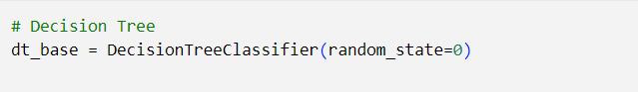
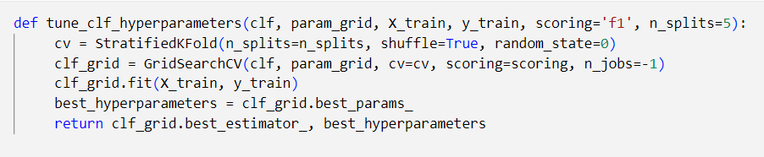
4.6. Phân tích, so sánh các kết quả
4.6.1 Decision Trees
Định nghĩa mô hình Decision Tree
Điều chỉnh siêu tham số

Slide 19
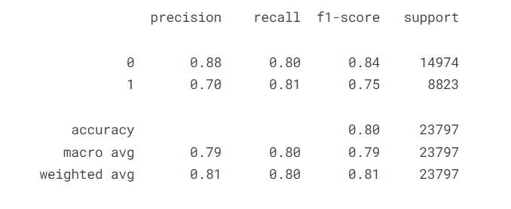
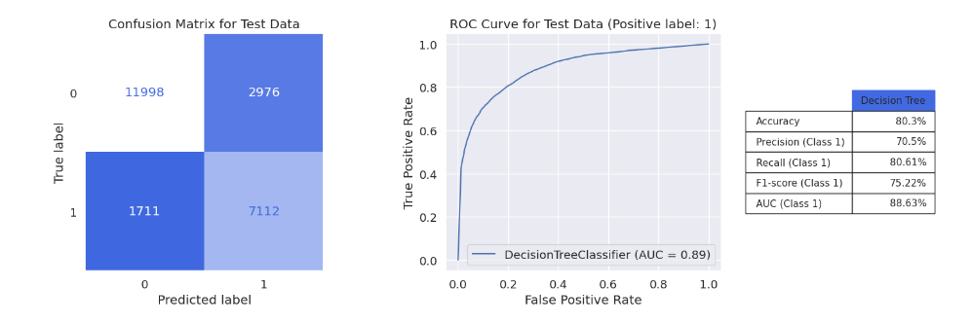
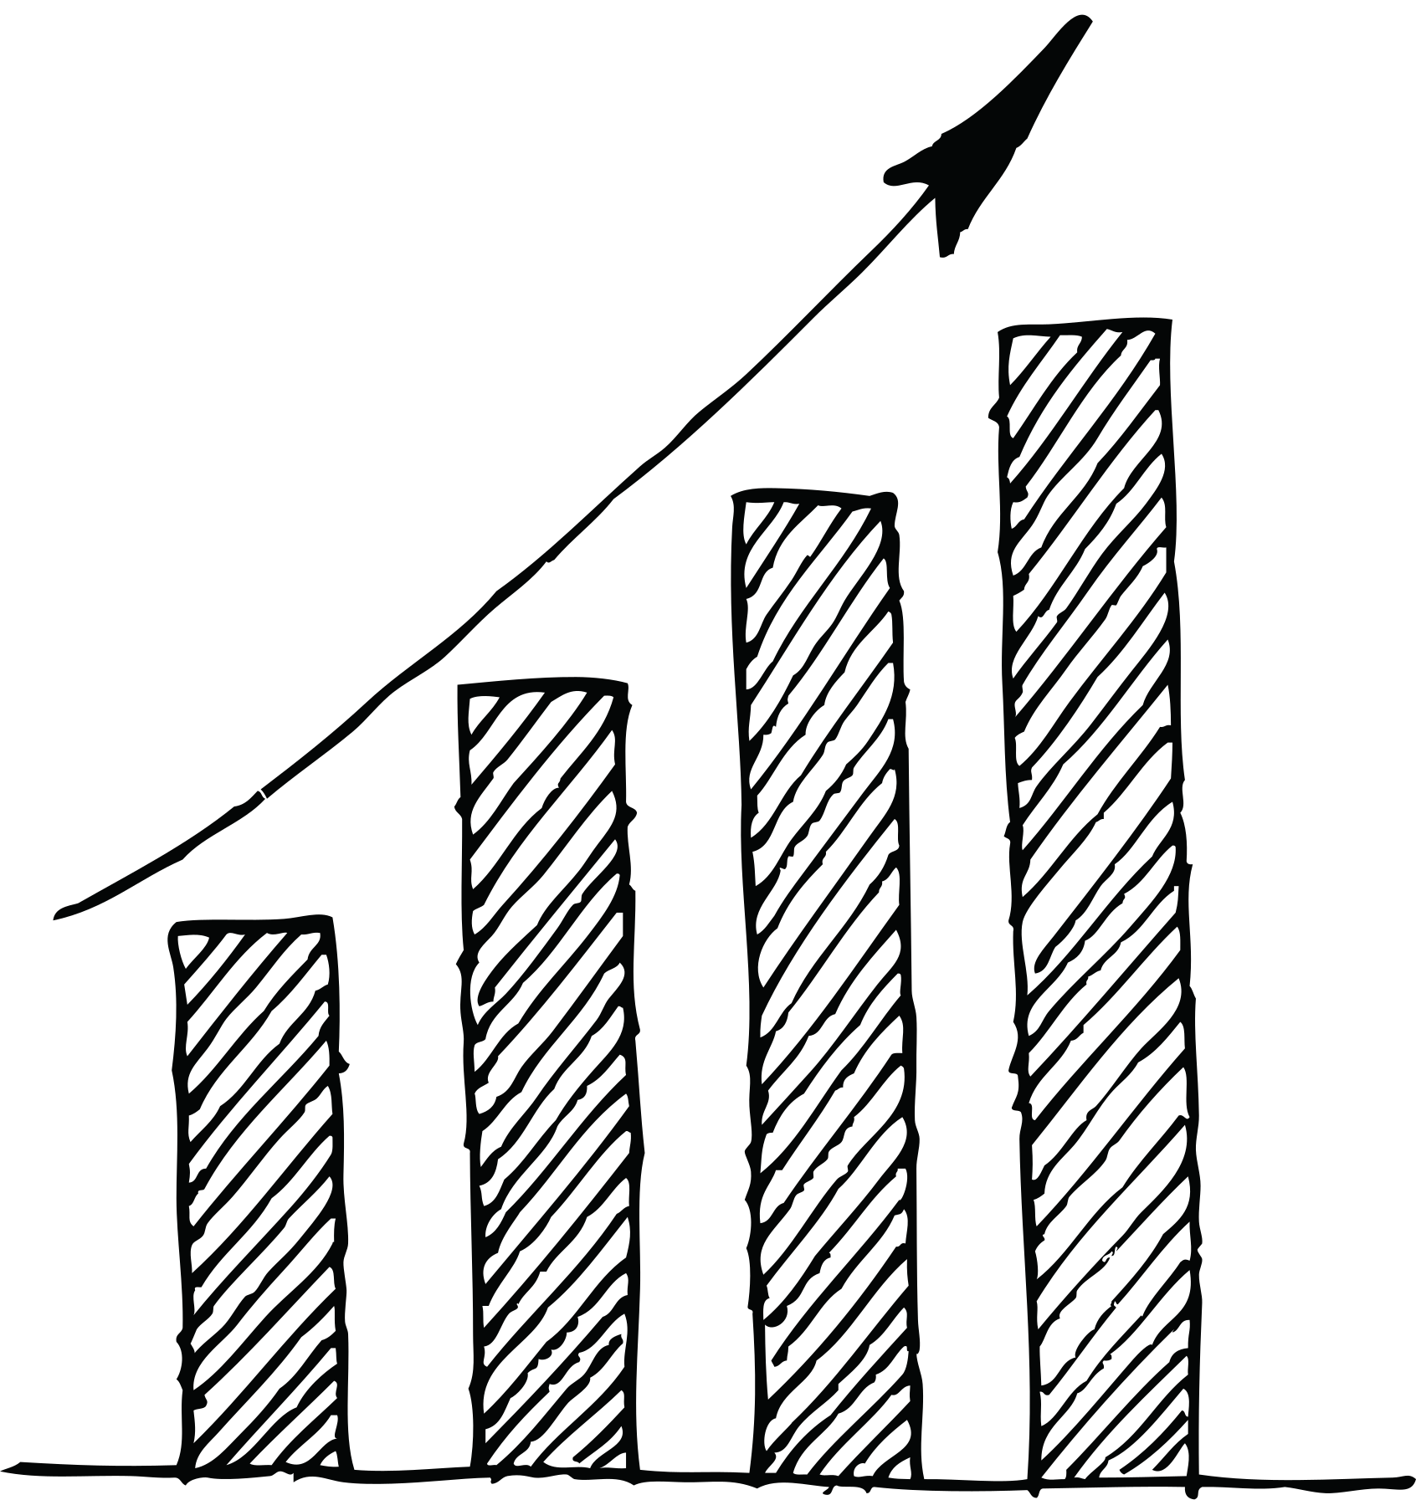

Slide 20
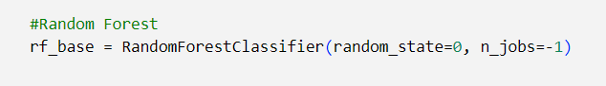
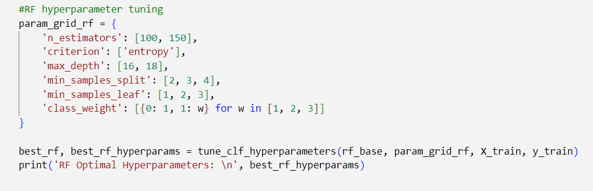
4.6.2. Random Forest
Định nghĩa mô hình Random Forest:
Điều chỉnh siêu tham số:

Slide 21
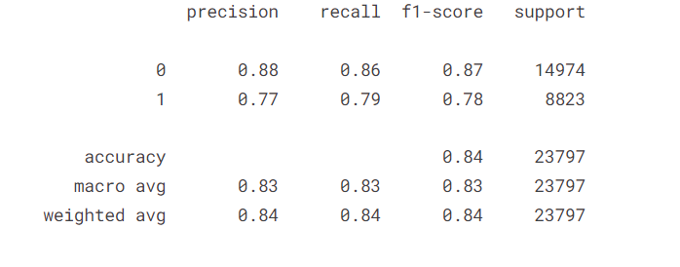
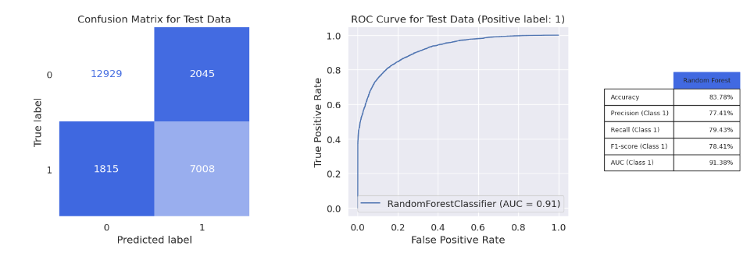
So với mô hình Decision Trees (DT), mô hình Random Forest (RF) cho thấy sự cải thiện đáng kể về tất cả các chỉ số hiệu suất, đặc biệt là trong việc giảm số lượng Kết quả dương tính giả. Điều này cho thấy mô hình Rừng ngẫu nhiên tốt hơn trong việc cân bằng sự cân bằng giữa Độ chính xác và Thu hồi, dẫn đến điểm F1 cao hơn.
Ma trận nhầm lẫn và đường cong ROC cho thử nghiệm

Slide 22
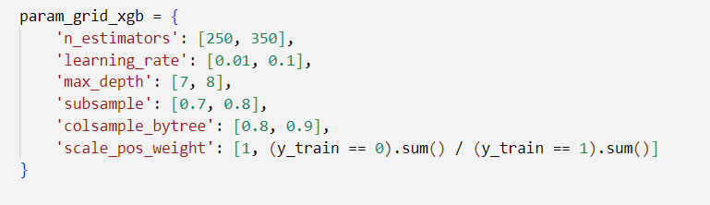
4.6.3. XGBoost
Định nghĩa mô hình XGBoost:
Điều chỉnh siêu tham số:

Slide 23
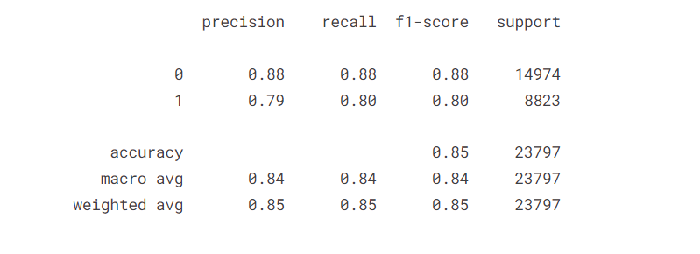
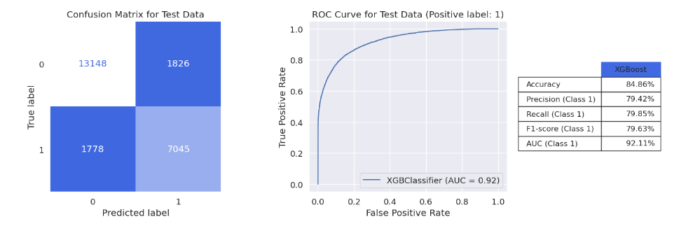
So với mô hình Random Forest (RF), mô hình XGBoost (XGB) cho thấy sự cải thiện một chút về tất cả các chỉ số hiệu suất. Mặc dù sự cải thiện không đáng kể nhưng vẫn tốt hơn trong việc cân bằng sự đánh đổi giữa Precision và Recall, dẫn đến điểm F1 cao hơn. Điều này chỉ ra rằng mô hình XGBoost là mô hình tốt hơn để dự đoán số lần hủy.
Ma trận nhầm lẫn và đường cong ROC cho thử nghiệm

Slide 24
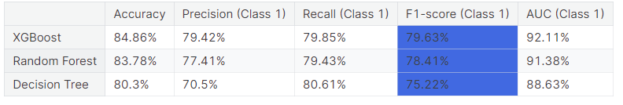
Kết quả: Dưới đây là bảng so sánh các chỉ số đánh giá hiệu năng giữa 3 mô hình Decision Trees, Random Forest, XGBoost
Như chúng tôi đã giải thích trước đó, số liệu quan trọng nhất cho dự án này là điểm F1 . Điểm F1 cao cho thấy sự cân bằng giữa việc giảm thiểu chi phí liên quan đến kết quả âm tính giả (đặt trước quá nhiều phòng dự kiến việc hủy sẽ không xảy ra) và kết quả dương tính giả (dự đoán số lượt hủy khi khách thực sự đến), điều này rất quan trọng để khách sạn tối ưu hóa lượng phòng trống trong khi giảm thiểu tình trạng đặt trước quá nhiều và khách hàng không hài lòng.

Slide 25
Kết Luận:
Trong quá trình nghiên cứu, chúng tôi đã so sánh hiệu suất của ba mô hình phân loại phổ biến: Decision Trees, Random Forest và XGBoost. Chúng tôi nhận thấy rằng điểm F1 là thước đo quan trọng nhất để đánh giá hiệu suất của các mô hình này. Kết quả của chúng tôi cho thấy mô hình XGBoost đã đạt được điểm F1 cao nhất, chỉ ra rằng nó là công cụ tốt nhất cho việc dự đoán đặt phòng khách sạn. XGBoost không chỉ có khả năng dự đoán chính xác mà còn có thể tối ưu hóa lợi ích từ việc quản lý phòng trống và tối ưu hóa doanh thu. Ngoài ra, mô hình Random Forest cũng đạt được hiệu suất tốt và có thể được xem xét là một lựa chọn phụ thuộc vào yêu cầu cụ thể của khách hàng và mục tiêu kinh doanh.
Với những phát hiện này, chúng tôi đề xuất các khách sạn nên sử dụng mô hình XGBoost làm công cụ dự đoán chính cho việc quản lý đặt phòng. Đồng thời, cần tiếp tục theo dõi và tối ưu hóa các mô hình này để duy trì và cải thiện hiệu suất trong thời gian dài. Điều này sẽ giúp khách sạn tối ưu hóa lợi ích từ việc quản lý phòng trống, tăng cường sự hài lòng của khách hàng và đạt được sự cạnh tranh cao trong ngành du lịch đang phát triển.

Slide 26

Cảm ơn vì đã lắng nghe

